Slide 1
Cursul 7
Randomized Data Structures

Slide 2
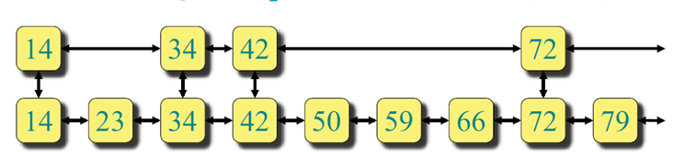

Skip lists
Fie $L_{2}$(nivelul inferior) si $L_{1}$ (nivelul superior) a unei structure de forma celei din slide-ul 17 din curs.
Căutarea în această structură este $|L_{1}|+|L_{2}|/|L_{1}|$
Unde: $\left|L_{2}\right|=n;\left|L_{1}\right|=\sqrt{n}$
Costul pentru 2 nivele : $2\sqrt{n}$
Costul pentru 3 nivele: $3\sqrt[3]{n}$
…
Costul pentru k nivele: $k\sqrt[k]{n}$

Slide 3

Skip lists
Fie $L_{2}$(nivelul inferior) si $L_{1}$ (nivelul superior) a unei structure de forma celei din slide-ul 17 din curs.
Căutarea în această structură este $|L_{1}|+|L_{2}|/|L_{1}|$
Unde: $\left|L_{2}\right|=n;\left|L_{1}\right|=\sqrt{n}$
Costul pentru 2 nivele : $2\sqrt{n}$
Costul pentru 3 nivele: $3\sqrt[3]{n}$
…
Costul pentru k nivele: $k\sqrt[k]{n}$

Slide 4
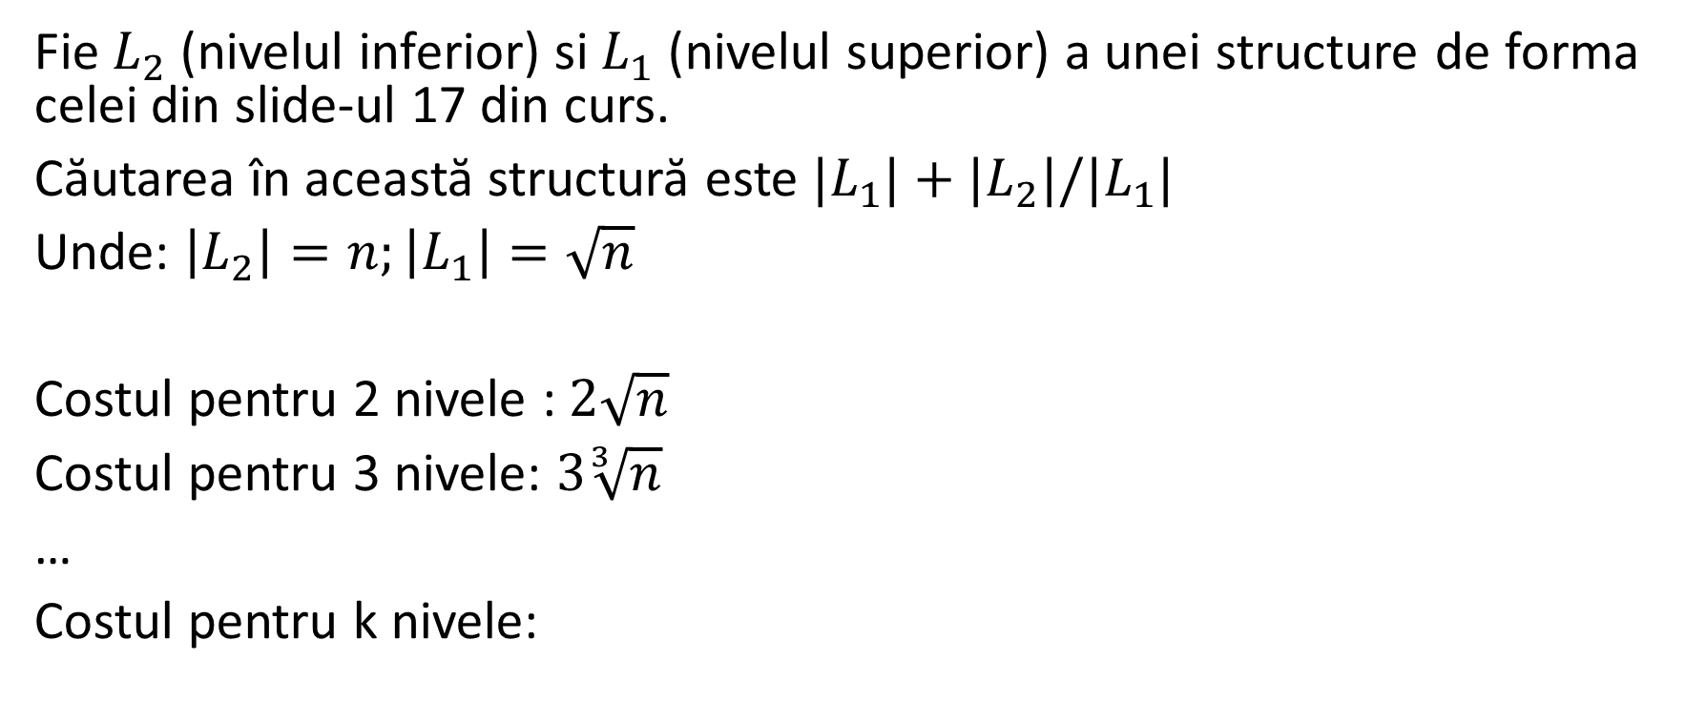
Skip lists
Fie $L_{2}$(nivelul inferior) si $L_{1}$ (nivelul superior) a unei structure de forma celei din slide-ul 17 din curs.
Căutarea în această structură este $|L_{1}|+|L_{2}|/|L_{1}|$
Unde: $\left|L_{2}\right|=n;\left|L_{1}\right|=\sqrt{n}$
Costul pentru 2 nivele : $2\sqrt{n}$
Costul pentru 3 nivele: $3\sqrt[3]{n}$
…
Costul pentru k nivele: $k\sqrt[k]{n}$

Slide 5
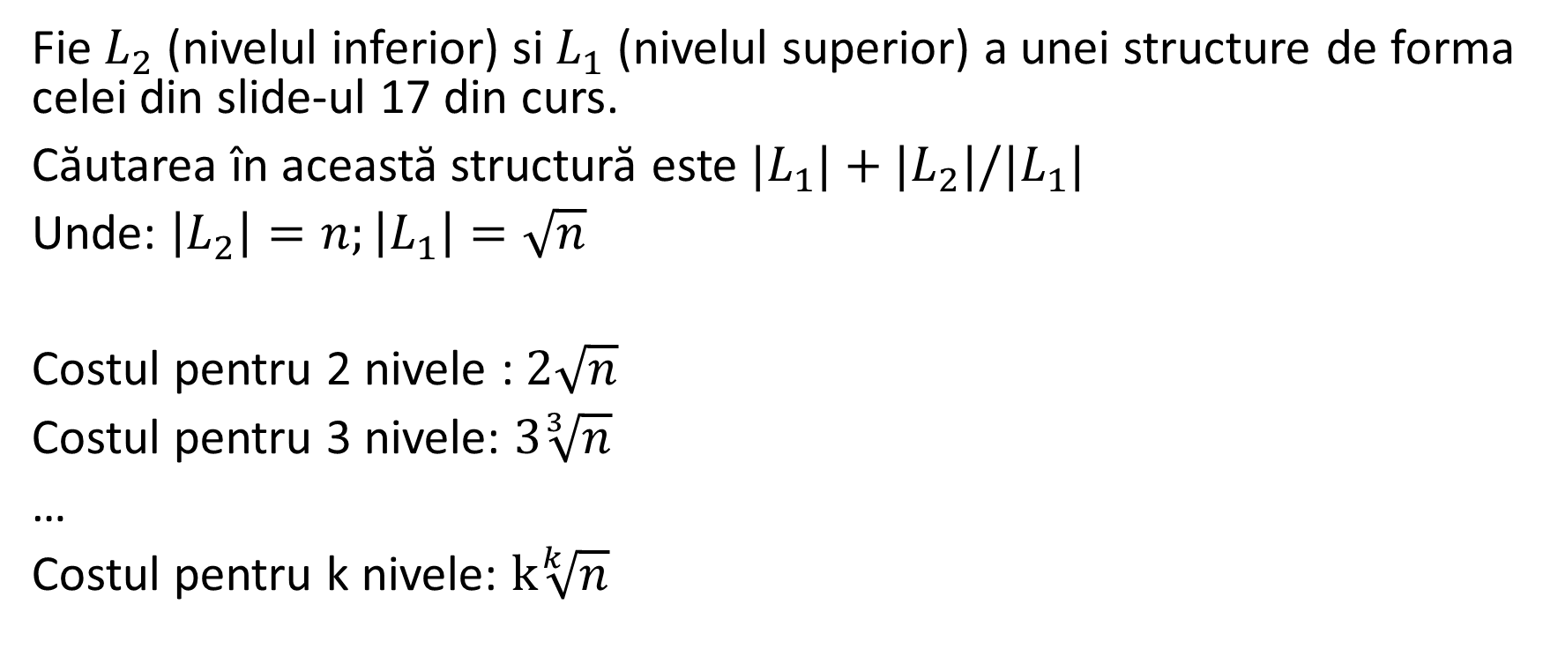
Skip lists
Fie $L_{2}$(nivelul inferior) si $L_{1}$ (nivelul superior) a unei structure de forma celei din slide-ul 17 din curs.
Căutarea în această structură este $|L_{1}|+|L_{2}|/|L_{1}|$
Unde: $\left|L_{2}\right|=n;\left|L_{1}\right|=\sqrt{n}$
Costul pentru 2 nivele : $2\sqrt{n}$
Costul pentru 3 nivele: $3\sqrt[3]{n}$
…
Costul pentru k nivele: $k\sqrt[k]{n}$

Slide 6
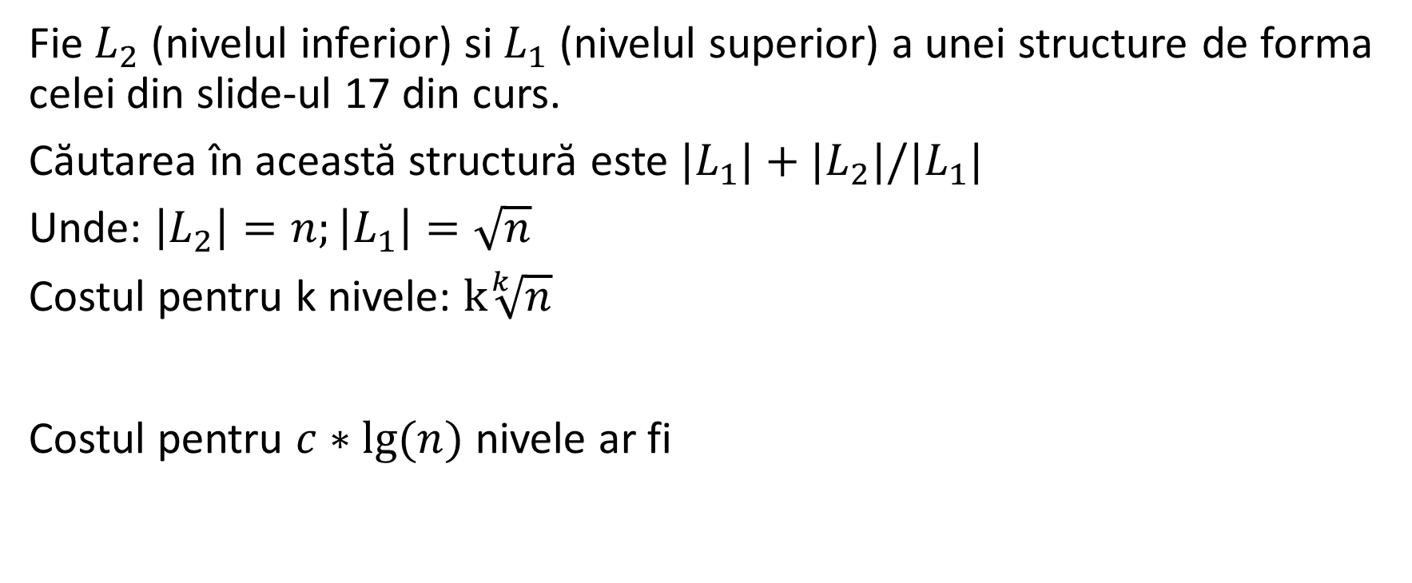
Skip lists
Fie $L_{2}$(nivelul inferior) si $L_{1}$ (nivelul superior) a unei structure de forma celei din slide-ul 17 din curs.
Căutarea în această structură este $|L_{1}|+|L_{2}|/|L_{1}|$
Unde: $\left|L_{2}\right|=n;\left|L_{1}\right|=\sqrt{n}$
Costul pentru k nivele: $k\sqrt[k]{n}$
Costul pentru $c∗lg⁡(n)$ nivele ar fi: $c∗\lg\left(n\right)∗\sqrt[\lg\left(n\right)]{n}=c∗e∗lg⁡(n)$

Slide 7
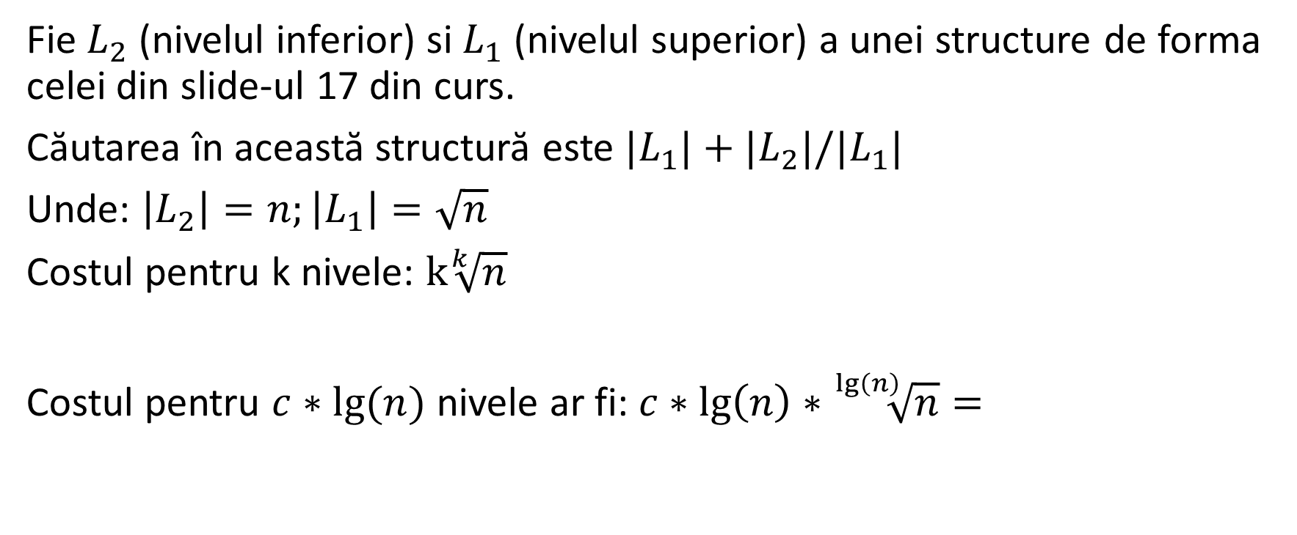
Skip lists
Fie $L_{2}$(nivelul inferior) si $L_{1}$ (nivelul superior) a unei structure de forma celei din slide-ul 17 din curs.
Căutarea în această structură este $|L_{1}|+|L_{2}|/|L_{1}|$
Unde: $\left|L_{2}\right|=n;\left|L_{1}\right|=\sqrt{n}$
Costul pentru k nivele: $k\sqrt[k]{n}$
Costul pentru $c∗lg⁡(n)$ nivele ar fi: $c∗\lg\left(n\right)∗\sqrt[\lg\left(n\right)]{n}=c∗e∗lg⁡(n)$

Slide 8
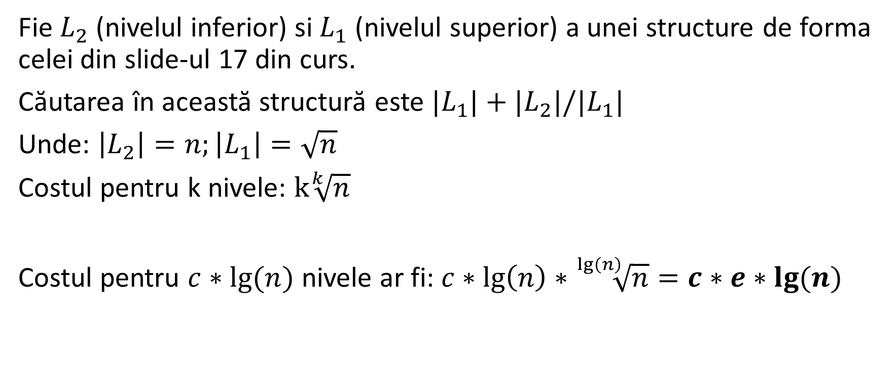
Skip lists
Fie $L_{2}$(nivelul inferior) si $L_{1}$ (nivelul superior) a unei structure de forma celei din slide-ul 17 din curs.
Căutarea în această structură este $|L_{1}|+|L_{2}|/|L_{1}|$
Unde: $\left|L_{2}\right|=n;\left|L_{1}\right|=\sqrt{n}$
Costul pentru k nivele: $k\sqrt[k]{n}$
Costul pentru $c∗lg⁡(n)$ nivele ar fi: $c∗\lg\left(n\right)∗\sqrt[\lg\left(n\right)]{n}=c∗e∗lg⁡(n)$

Slide 9
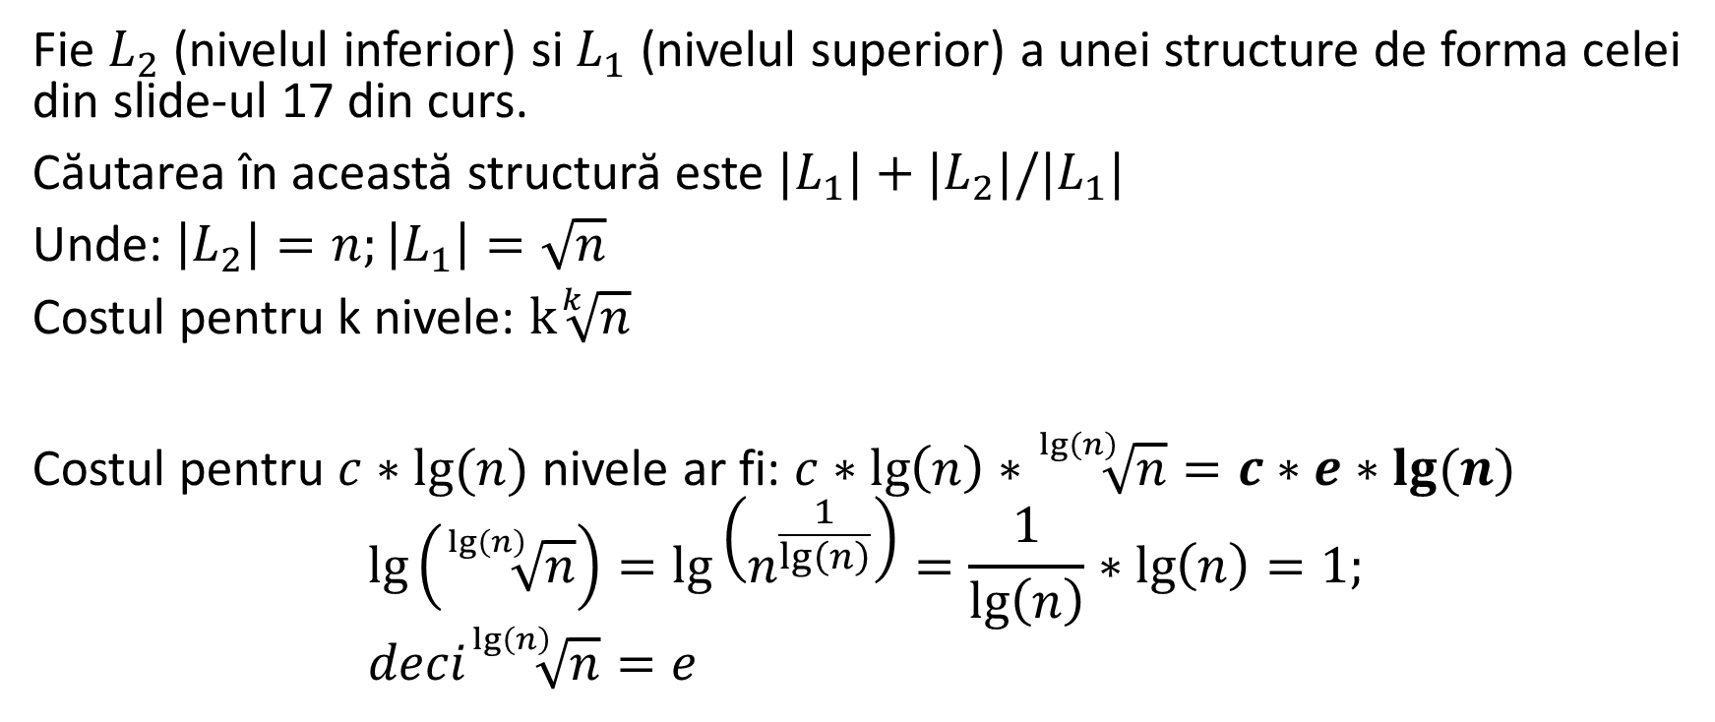
Skip lists
Fie $L_{2}$(nivelul inferior) si $L_{1}$ (nivelul superior) a unei structure de forma celei din slide-ul 17 din curs.
Căutarea în această structură este $|L_{1}|+|L_{2}|/|L_{1}|$
Unde: $\left|L_{2}\right|=n;\left|L_{1}\right|=\sqrt{n}$
Costul pentru k nivele: $k\sqrt[k]{n}$
Costul pentru $c∗lg⁡(n)$ nivele ar fi: $c∗\lg\left(n\right)∗\sqrt[\lg\left(n\right)]{n}=c∗e∗lg⁡(n)$
$$\lg\left(\sqrt[\lg\left(n\right)]{n}\right)=\lg\left(n^{\frac{1}{\lg\left(n\right)}}\right)=\frac{1}{\lg\left(n\right)}∗\lg\left(n\right)=1; \\ deci\sqrt[\lg\left(n\right)]{n}=e$$

Slide 10
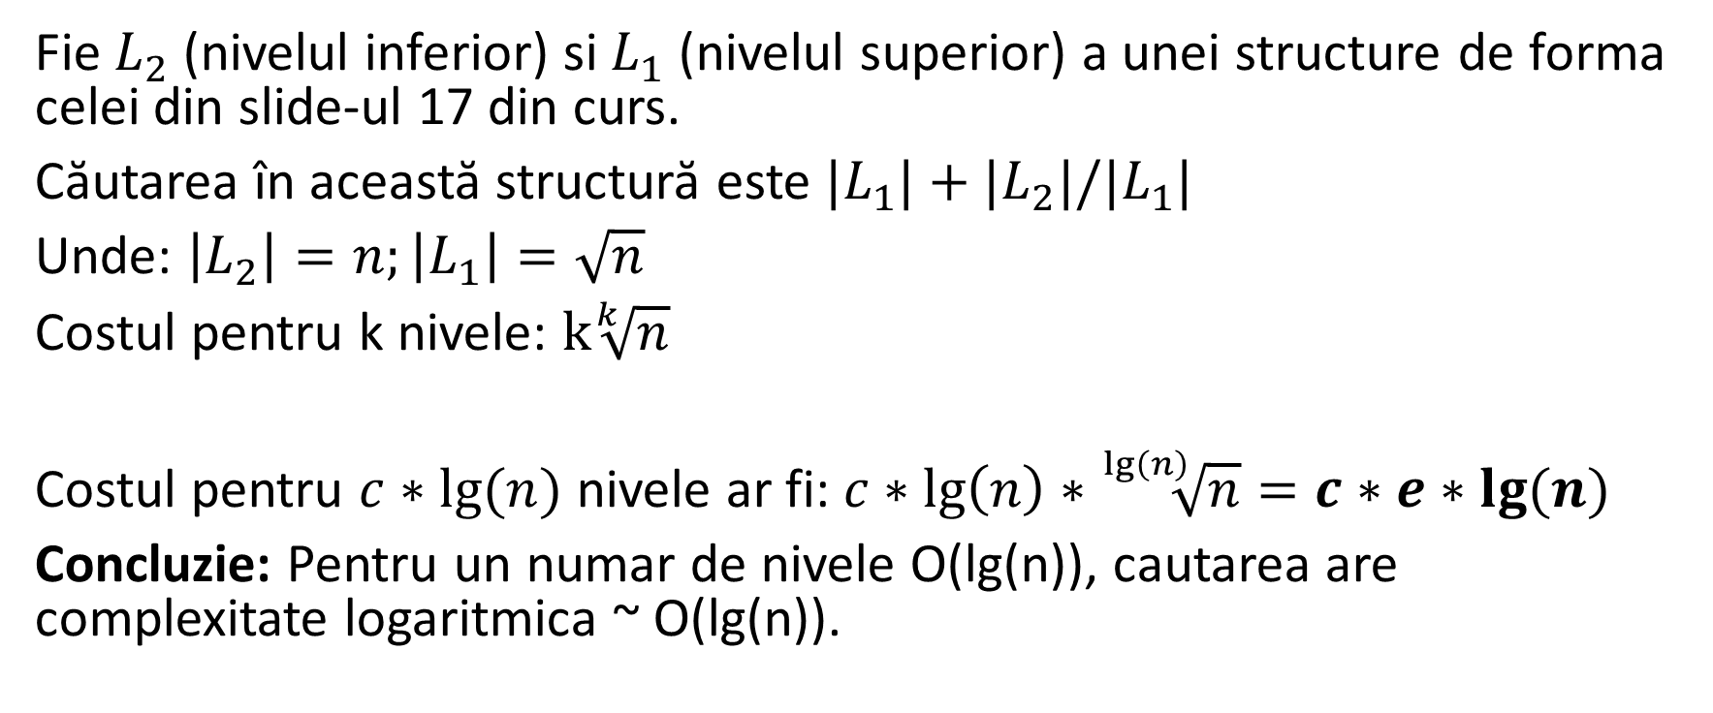
Skip lists
Fie $L_{2}$(nivelul inferior) si $L_{1}$ (nivelul superior) a unei structure de forma celei din slide-ul 17 din curs.
Căutarea în această structură este $|L_{1}|+|L_{2}|/|L_{1}|$
Unde: $\left|L_{2}\right|=n;\left|L_{1}\right|=\sqrt{n}$
Costul pentru k nivele: $k\sqrt[k]{n}$
Costul pentru $c∗lg⁡(n)$ nivele ar fi: $c∗\lg\left(n\right)∗\sqrt[\lg\left(n\right)]{n}=c∗e∗lg⁡(n)$
Concluzie: Pentru un numar de nivele O(lg(n)), cautarea are complexitate logaritmica ~ O(lg(n)).

Slide 11

Skip lists: Operații
Select (X): ~ O(?)
Plec de la elementul de pe nivelul cel mai de sus, iterez până găsesc cel mai mare element $e≤X$, cobor un nivel și continui iterațiile (către dreapta, respectiv în jos) până când ajung la nivelul cel mai de jos unde îl găsesc (sau nu) pe X.

Slide 12

Skip lists: Operații
Select (X): ~ O(?)
Plec de la elementul de pe nivelul cel mai de sus, iterez până găsesc cel mai mare element $e≤X$, cobor un nivel și continui iterațiile (către dreapta, respectiv în jos) până când ajung la nivelul cel mai de jos unde îl găsesc (sau nu) pe X.

Slide 13

Skip lists: Operații
Select (X): ~ O(?)
Plec de la elementul de pe nivelul cel mai de sus, iterez până găsesc cel mai mare element $e≤X$, cobor un nivel și continui iterațiile (către dreapta, respectiv în jos) până când ajung la nivelul cel mai de jos unde îl găsesc (sau nu) pe X.

Slide 14
Skip lists: Operații
Inserare (X): ~ O(?)
Caut poziția lui X. Dau cu banul pentru a îl promova pe un nivel superior.

Slide 15
Skip lists: Operații
Inserare (X): ~ O(?)
Caut poziția lui X. Dau cu banul pentru a îl promova pe un nivel superior.

Slide 16

Skip lists: Operații
Inserare (X): ~ O(?)
Caut poziția lui X. Dau cu banul pentru a îl promova pe un nivel superior.

Slide 17
Skip lists: Operații
Ștergere (X): ~ O(?)
Caut pe X.
Șterg pe X de pe toate nivelele -> O(”numărul de nivele”)

Slide 18
Skip lists: Operații
Ștergere (X): ~ O(?)
Caut pe X.
Șterg pe X de pe toate nivelele -> O(”numărul de nivele”)

Slide 19

Skip lists: Operații
Ștergere (X): ~ O(?)
Caut pe X.
Șterg pe X de pe toate nivelele -> O(”numărul de nivele”)

Slide 20

Skip lists: Operații
Teoremă:
Cătarea se face probabil în timp O(lg(n))
Definim conceptul de “probabil”:
Un eveniment E se numește “probabil” dacă există c>1 astfel încât $\operatorname{Pr}\left[E\right]≥1−O(1/n^{c})$

Slide 21
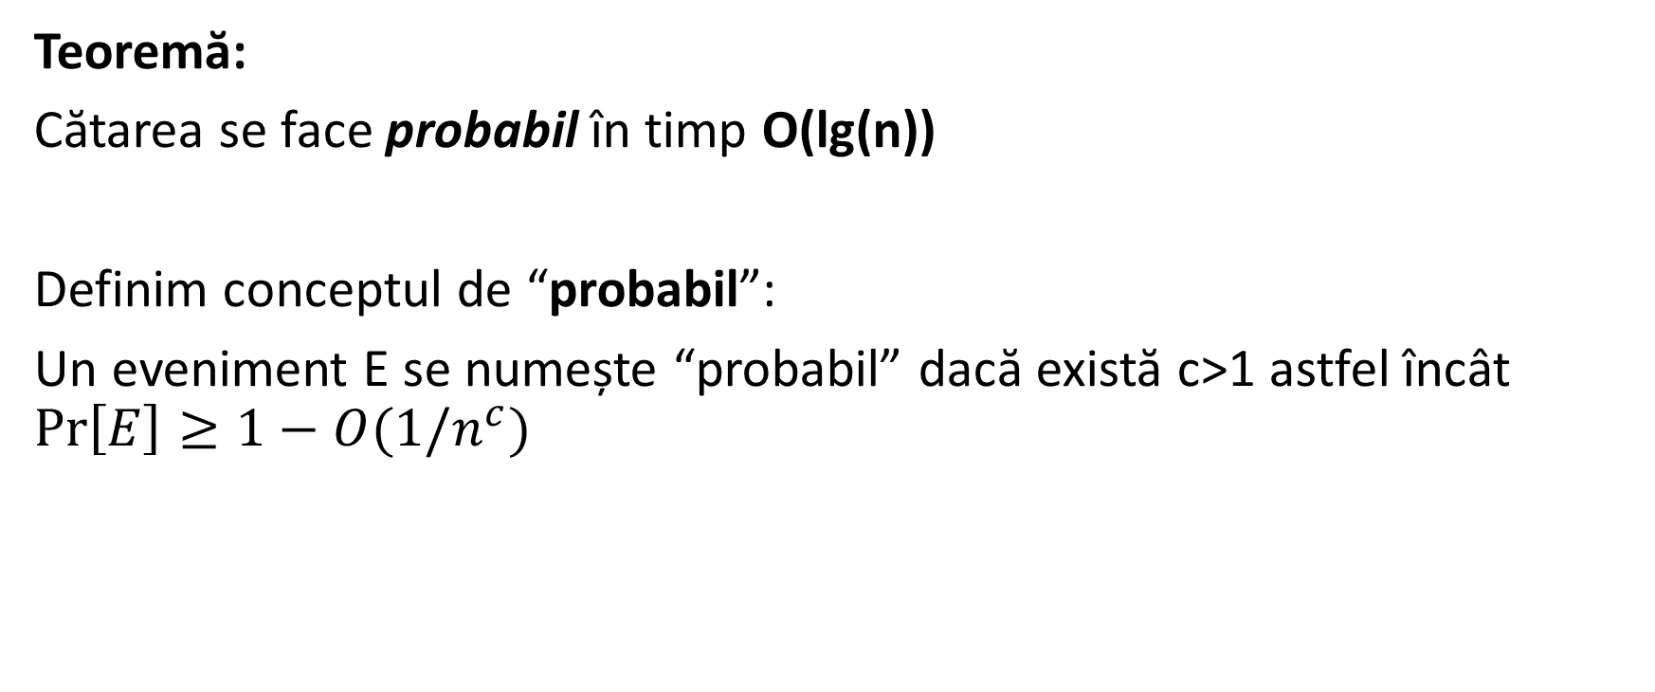
Skip lists: Operații
Teoremă:
Cătarea se face probabil în timp O(lg(n))
Definim conceptul de “probabil”:
Un eveniment E se numește “probabil” dacă există c>1 astfel încât $\operatorname{Pr}\left[E\right]≥1−O(1/n^{c})$

Slide 22
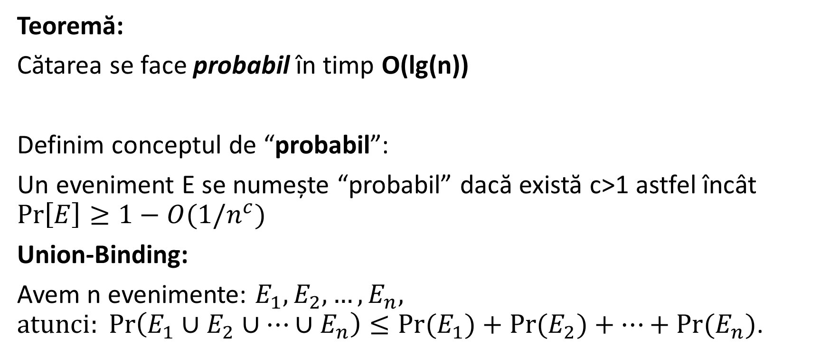
Skip lists: Operații
Teoremă:
Cătarea se face probabil în timp O(lg(n))
Definim conceptul de “probabil”:
Un eveniment E se numește “probabil” dacă există c>1 astfel încât $\operatorname{Pr}\left[E\right]≥1−O(1/n^{c})$
Union-Binding:
Avem n evenimente: $E_{1}, E_{2}, …, E_{n},$ $atunci: \operatorname{Pr}\left(E_{1}∪E_{2}∪…∪E_{n}\right)≤Pr⁡(E_{1})+Pr⁡(E_{2})+…+Pr⁡(E_{n})$.

Slide 23
Skip lists: Operații
Teoremă:
Cătarea se face probabil în timp O(lg(n))
Demonstrație
Numărul de operații = nr de mișcări pe verticală + nr de mișcări pe orizontală

Slide 24
Skip lists: Operații
Teoremă:
Cătarea se face probabil în timp O(lg(n))
Demonstrație
Numărul de operații = nr de mișcări pe verticală + nr de mișcări pe orizontală

Slide 25
Skip lists: Operații
Teoremă:
Cătarea se face probabil în timp O(lg(n))
Demonstrație
Numărul de operații = nr de mișcări pe verticală + nr de mișcări pe orizontală

Slide 26
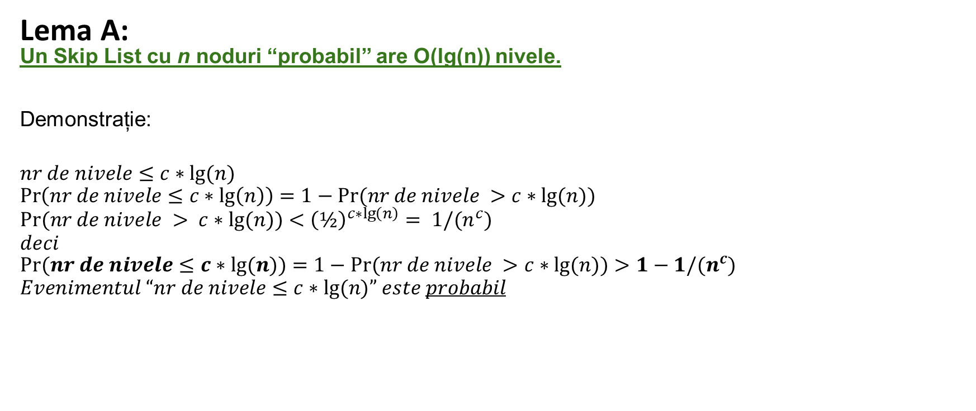
Skip lists: Operații
Lema A:
Un Skip List cu n noduri “probabil” are O(lg(n)) nivele.
Demonstrație:
$$nr de nivele≤c∗lg⁡(n)$$
$$\operatorname{Pr}\left(nr de nivele≤c∗\lg\left(n\right)\right)=1−Pr⁡(nr de nivele >c∗lg⁡(n))$$
$$Pr⁡(nr de nivele > c∗lg⁡(n))<{\left(½\right)}^{c∗\lg\left(n\right)}= 1/(n^{c})$$
$$deci \\ Pr⁡(nr de nivele≤c∗lg⁡(n))=1−Pr⁡(nr de nivele >c∗lg⁡(n))>1−1/(n^{c})$$
$$Evenimentul “nr de nivele≤c∗lg⁡(n)” este probabil$$

Slide 27
Skip lists: Operații
Teoremă:
Cătarea se face probabil în timp O(lg(n))
Demonstrație
Numărul de operații nr de mișcări pe verticală + nr de mișcări pe orizontală

Slide 28
Skip lists: Operații
Teoremă:
Cătarea se face probabil în timp O(lg(n))
Demonstrație
Numărul de operații nr de mișcări pe verticală + nr de mișcări pe orizontală

Slide 29
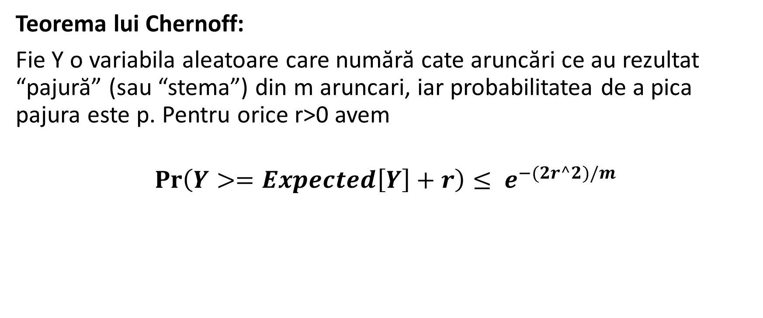
Skip lists: Operații
Teorema lui Chernoff:
Fie Y o variabila aleatoare care numără cate aruncări ce au rezultat “pajură” (sau “stema”) din m aruncari, iar probabilitatea de a pica pajura este p. Pentru orice r>0 avem
$$\operatorname{Pr}\left(Y>=Expected\left[Y\right]+r\right)≤ e^{−(2r^2)/m}$$

Slide 30

Skip lists: Operații
Lema B
pentru orice c exista o constanta d astfel încât din d*lg(n) aruncări probabil se obțin >c*lg(n) pajuri.
$$Pr⁡(nr de aruncari ce rezulta in pajura > c∗lg⁡(n))=1−Pr⁡(nr aruncari pajura≤c∗lg⁡(n))=$$
$$= 1− Pr⁡(nr de aruncari stema≥ (d−c) lg⁡(n))$$
Fie Y variabila aleatoare ce numără de cate ori a picat stema. m=d*log(n). p=½
$$Pr⁡(nr de aruncări stema≥ (d−c) lg⁡(n))=Pr⁡(Y≥ (d−c) lg⁡(n))=…$$
$$…=Pr⁡(Y>=Expected[Y]+(d/2−c)lg⁡(n))$$

Slide 31
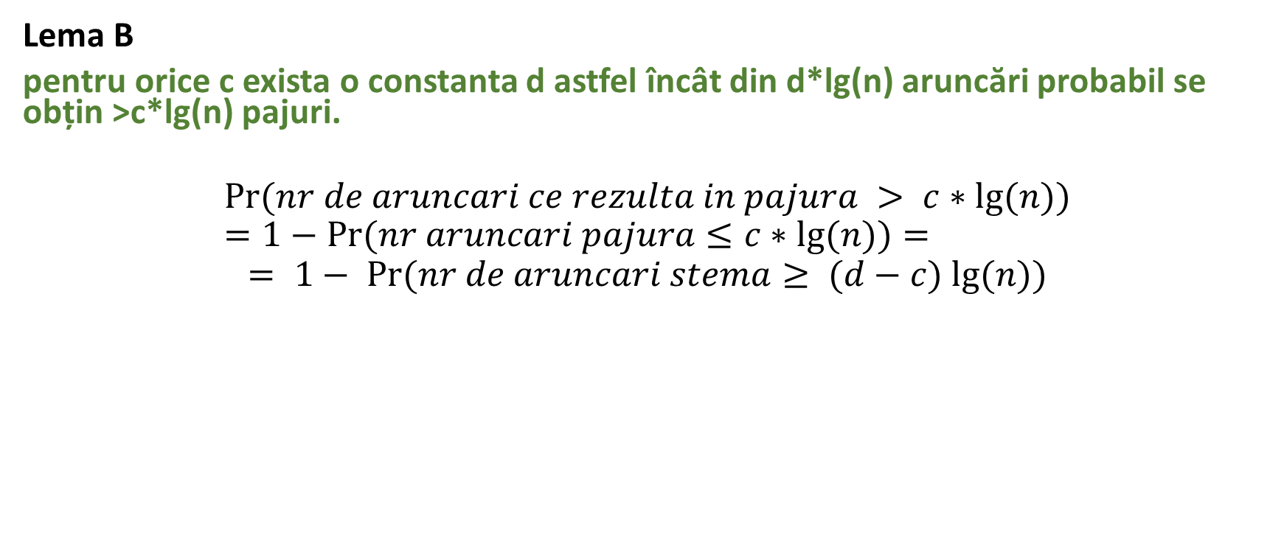
Skip lists: Operații
Lema B
pentru orice c exista o constanta d astfel încât din d*lg(n) aruncări probabil se obțin >c*lg(n) pajuri.
$$Pr⁡(nr de aruncari ce rezulta in pajura > c∗lg⁡(n))=1−Pr⁡(nr aruncari pajura≤c∗lg⁡(n))=$$
$$= 1− Pr⁡(nr de aruncari stema≥ (d−c) lg⁡(n))$$
Fie Y variabila aleatoare ce numără de cate ori a picat stema. m=d*log(n). p=½
$$Pr⁡(nr de aruncări stema≥ (d−c) lg⁡(n))=Pr⁡(Y≥ (d−c) lg⁡(n))=…$$
$$…=Pr⁡(Y>=Expected[Y]+(d/2−c)lg⁡(n))$$

Slide 32
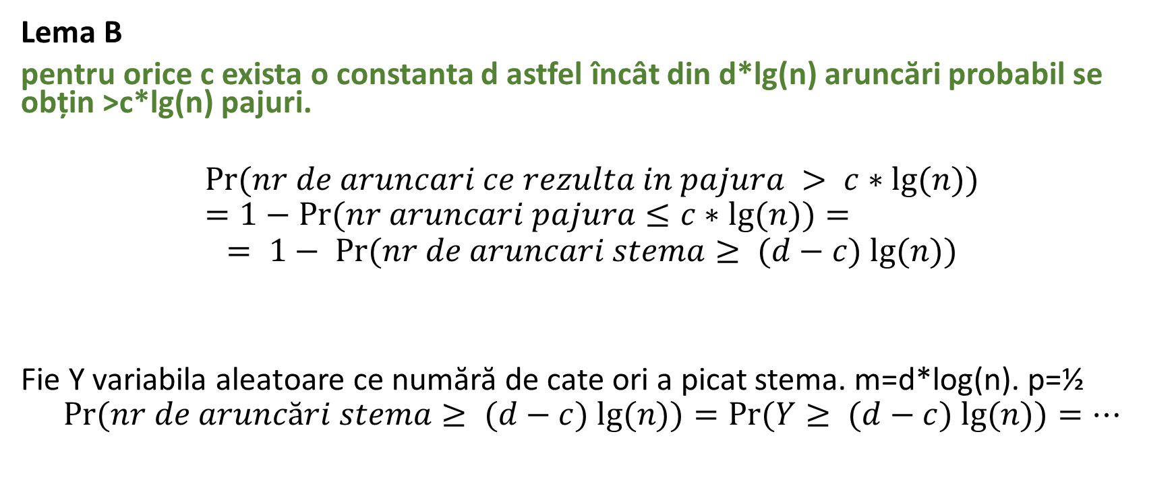
Skip lists: Operații
Lema B
pentru orice c exista o constanta d astfel încât din d*lg(n) aruncări probabil se obțin >c*lg(n) pajuri.
$$Pr⁡(nr de aruncari ce rezulta in pajura > c∗lg⁡(n))=1−Pr⁡(nr aruncari pajura≤c∗lg⁡(n))=$$
$$= 1− Pr⁡(nr de aruncari stema≥ (d−c) lg⁡(n))$$
Fie Y variabila aleatoare ce numără de cate ori a picat stema. m=d*log(n). p=½
$$Pr⁡(nr de aruncări stema≥ (d−c) lg⁡(n))=Pr⁡(Y≥ (d−c) lg⁡(n))=…$$
$$…=Pr⁡(Y>=Expected[Y]+(d/2−c)lg⁡(n))$$

Slide 33
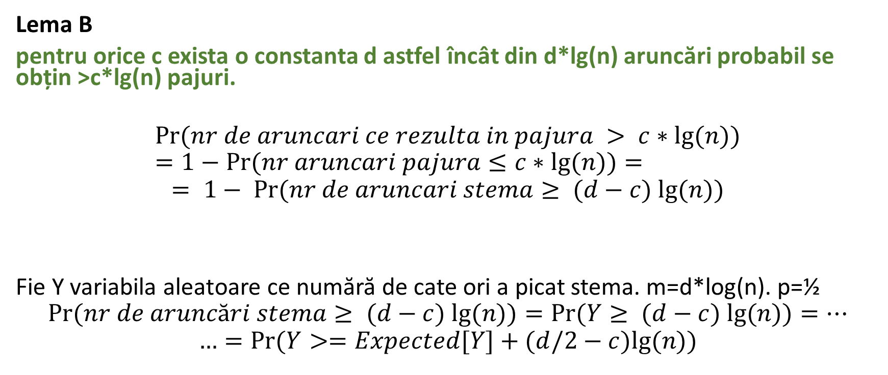
Skip lists: Operații
Lema B
pentru orice c exista o constanta d astfel încât din d*lg(n) aruncări probabil se obțin >c*lg(n) pajuri.
$$Pr⁡(nr de aruncari ce rezulta in pajura > c∗lg⁡(n))=1−Pr⁡(nr aruncari pajura≤c∗lg⁡(n))=$$
$$= 1− Pr⁡(nr de aruncari stema≥ (d−c) lg⁡(n))$$
Fie Y variabila aleatoare ce numără de cate ori a picat stema. m=d*log(n). p=½
$$Pr⁡(nr de aruncări stema≥ (d−c) lg⁡(n))=Pr⁡(Y≥ (d−c) lg⁡(n))=…$$
$$…=Pr⁡(Y>=Expected[Y]+(d/2−c)lg⁡(n))$$

Slide 34
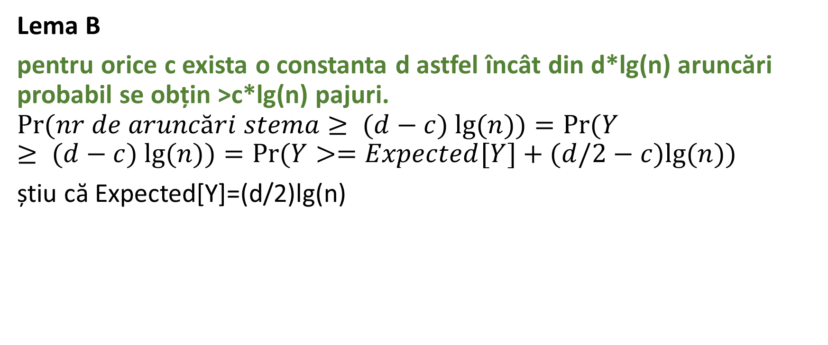
Skip lists: Operații
Lema B
pentru orice c exista o constanta d astfel încât din d*lg(n) aruncări probabil se obțin >c*lg(n) pajuri.
$$Pr⁡(nr de aruncări stema≥ (d−c) lg⁡(n))=Pr⁡(Y≥ (d−c) lg⁡(n))=Pr⁡(Y>=Expected[Y]+(d/2−c)lg⁡(n))$$
știu că Expected[Y]=(d/2)lg(n)

Slide 35
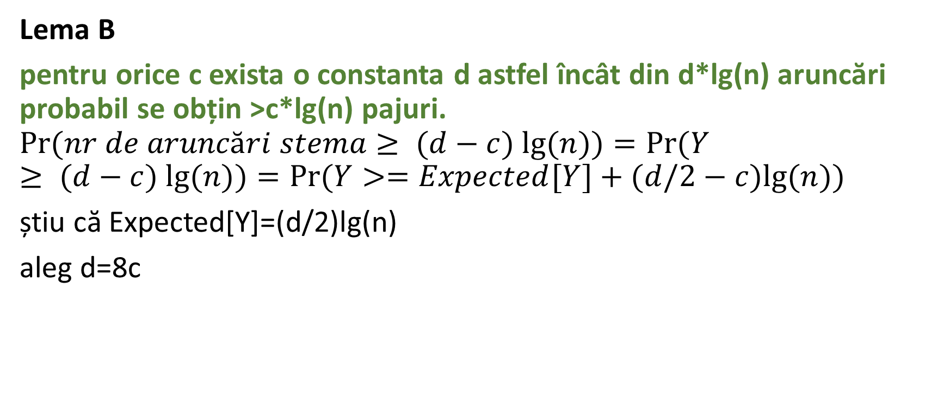
Skip lists: Operații
Lema B
pentru orice c exista o constanta d astfel încât din d*lg(n) aruncări probabil se obțin >c*lg(n) pajuri.
$$Pr⁡(nr de aruncări stema≥ (d−c) lg⁡(n))=Pr⁡(Y≥ (d−c) lg⁡(n))=Pr⁡(Y>=Expected[Y]+(d/2−c)lg⁡(n))$$
știu că Expected[Y]=(d/2)lg(n)
aleg d=8c

Slide 36
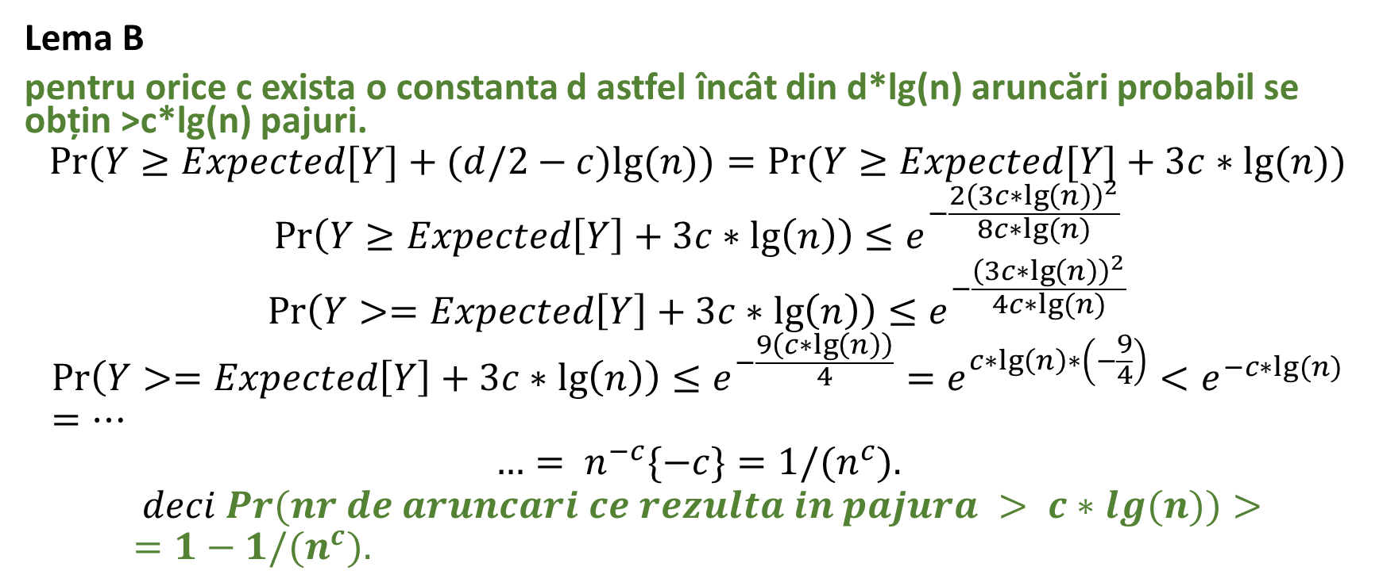
Skip lists: Operații
Lema B
pentru orice c exista o constanta d astfel încât din d*lg(n) aruncări probabil se obțin >c*lg(n) pajuri.
$$Pr⁡(Y≥Expected[Y]+(d/2−c)lg⁡(n))=Pr⁡(Y≥Expected[Y]+3c∗lg⁡(n))$$
$$\operatorname{Pr}\left(Y≥Expected\left[Y\right]+3c∗\lg\left(n\right)\right)≤e^{−\frac{2{\left(3c∗\lg\left(n\right)\right)}^{2}}{8c∗lg⁡(n)}}$$
$$\operatorname{Pr}\left(Y>=Expected\left[Y\right]+3c∗\lg\left(n\right)\right)≤e^{−\frac{{\left(3c∗\lg\left(n\right)\right)}^{2}}{4c∗lg⁡(n)}}$$
$$\operatorname{Pr}\left(Y>=Expected\left[Y\right]+3c∗\lg\left(n\right)\right)≤e^{−\frac{9\left(c∗\lg\left(n\right)\right)}{4}}=e^{c∗\lg\left(n\right)∗\left(−\frac{9}{4}\right)}<e^{−c∗lg⁡(n)}=…$$
$$…= n^{−c}\{−c\}=1/(n^{c}).$$
$$deci Pr⁡(nr de aruncari ce rezulta in pajura > c∗lg⁡(n))>=1−1/(n^{c}).$$

Slide 37
Skip lists: Operații
Teoremă:
Cătarea se face probabil în timp O(lg(n))
Demonstrație
Numărul de operații nr de mișcări pe verticală + nr de mișcări pe orizontală

Slide 38
Skip lists: Operații
Teoremă:
Cătarea se face probabil în timp O(lg(n))
Demonstrație
Numărul de operații nr de mișcări pe verticală + nr de mișcări pe orizontală
A) Dar “nr de mișcări pe verticala” este cel mult O(lg(n)) deoarece probabil am atâtea nivele.
B) numărul de mișcări pe orizontala, pana când probabil ajung pe nivelul superior este probabil de cel mult d*lg(n) adică este inclus in O(lg(n))

Slide 39
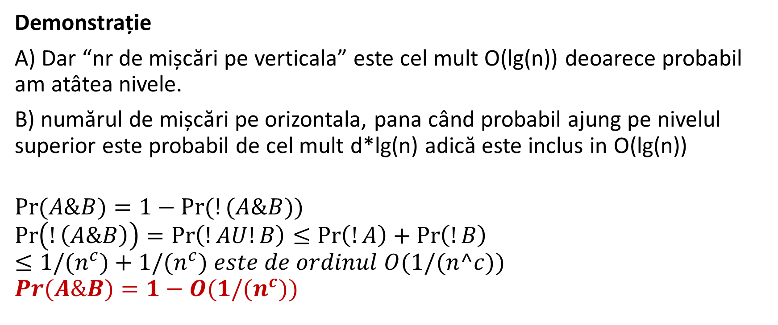
Skip lists: Operații
Demonstrație
A) Dar “nr de mișcări pe verticala” este cel mult O(lg(n)) deoarece probabil am atâtea nivele.
B) numărul de mișcări pe orizontala, pana când probabil ajung pe nivelul superior este probabil de cel mult d*lg(n) adică este inclus in O(lg(n))
$$Pr⁡(A\&B)=1−Pr⁡(!(A\&B))$$
$$\operatorname{Pr}\left(!\left(A\&B\right)\right)=\operatorname{Pr}\left(!AU!B\right)≤\operatorname{Pr}\left(!A\right)+\operatorname{Pr}\left(!B\right)≤1/(n^{c})+1/(n^{c}) este de ordinul O(1/(n^c))$$
$$Pr⁡(A\&B)=1−O(1/(n^{c}))$$

Slide 40
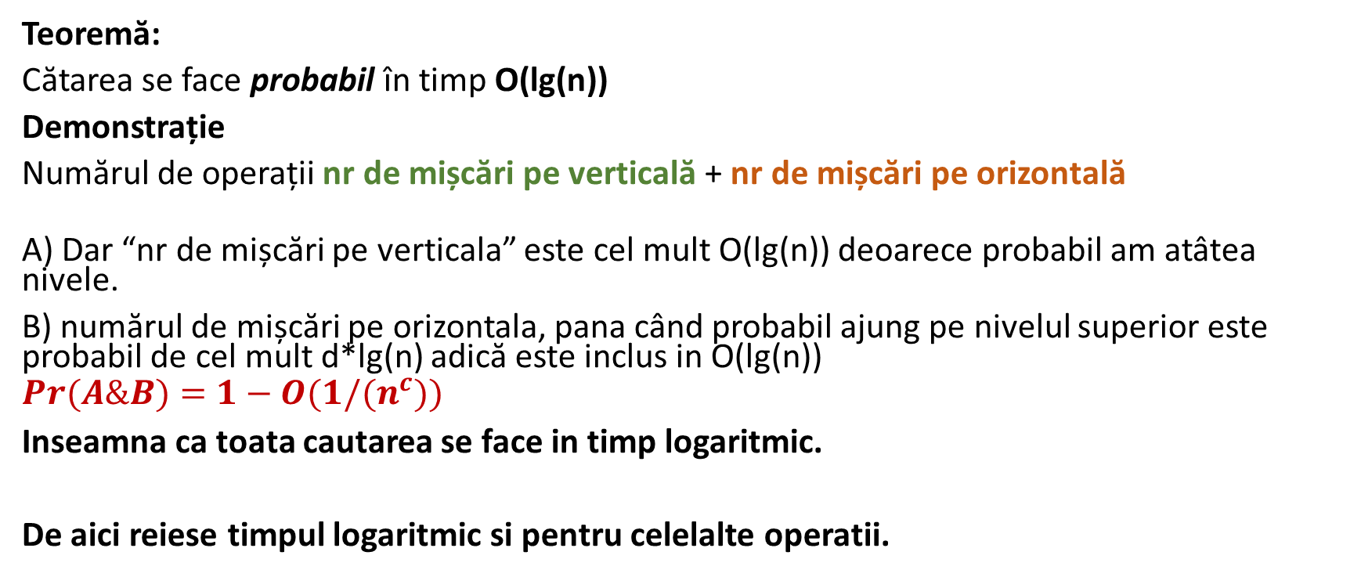
Skip lists: Operații
Teoremă:
Cătarea se face probabil în timp O(lg(n))
Demonstrație
Numărul de operații nr de mișcări pe verticală + nr de mișcări pe orizontală
A) Dar “nr de mișcări pe verticala” este cel mult O(lg(n)) deoarece probabil am atâtea nivele.
B) numărul de mișcări pe orizontala, pana când probabil ajung pe nivelul superior este probabil de cel mult d*lg(n) adică este inclus in O(lg(n))
$$Pr⁡(A\&B)=1−O(1/(n^{c}))$$
Inseamna ca toata cautarea se face in timp logaritmic.
De aici reiese timpul logaritmic si pentru celelalte operatii.

Slide 41


Slide 42
Bloom Filters

Slide 43
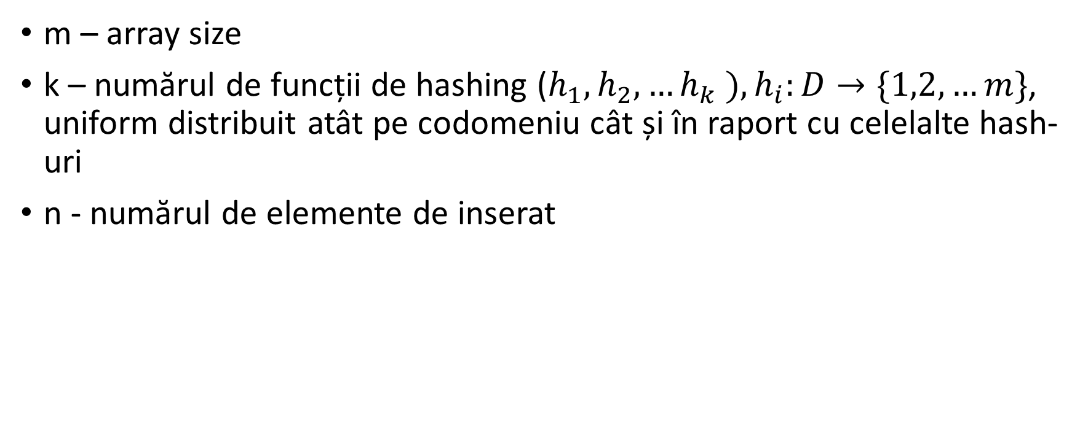
Bloom filters:
m – array size
k – numărul de funcții de hashing ($h_{1},h_{2},…h_{k} ),h_{i}:D→\{1,2,…m\}$, uniform distribuit atât pe codomeniu cât și în raport cu celelalte hash-uri
n - numărul de elemente de inserat

Slide 44
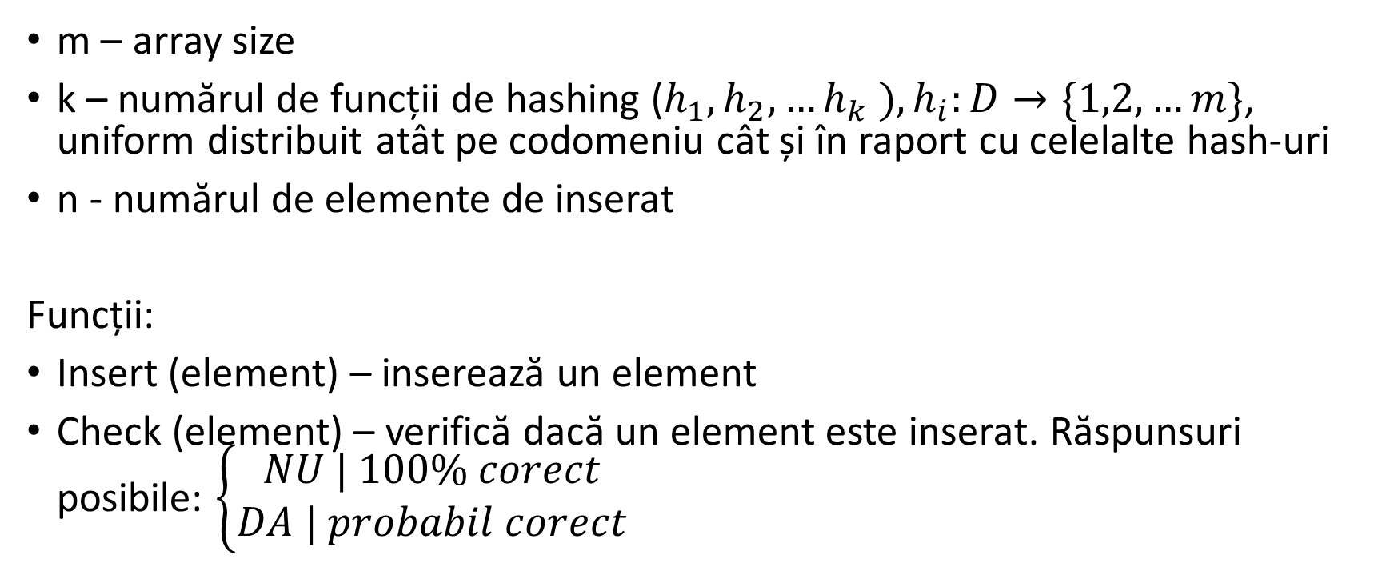
Bloom filters:
m – array size
k – numărul de funcții de hashing ($h_{1},h_{2},…h_{k} ),h_{i}:D→\{1,2,…m\}$, uniform distribuit atât pe codomeniu cât și în raport cu celelalte hash-uri
n - numărul de elemente de inserat
Funcții:
Insert (element) – inserează un element
Check (element) – verifică dacă un element este inserat. Răspunsuri posibile: $\left\{\begin{aligned}NU | 100\% corect \\ DA | probabil corect\end{aligned}\right.$

Slide 45

Bloom filters:
Exemplu:
m – 10
k – 3: $h_{1}, h_{2}, h_{3}$
n – 3: “pug”, “cat”, “bibilică”

Slide 46
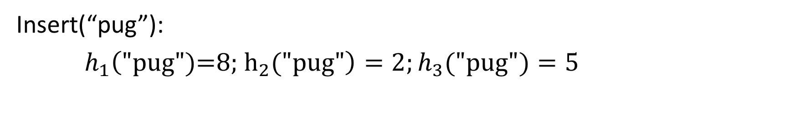
Bloom filters:
Exemplu:
1 | 2 | 3 | 4 | 5 | 6 | 7 | 8 | 9 | 10
0 | 0 | 0 | 0 | 0 | 0 | 0 | 0 | 0 | 0
Insert(“pug”):
$h_{1}\left(\text{"}\text{pug}\text{")=8;}{ h}_{2}\text{(}\text{"}\text{pug}\text{"}\right)=2;h_{3}(\text{"}\text{pug}")=5$

Slide 47
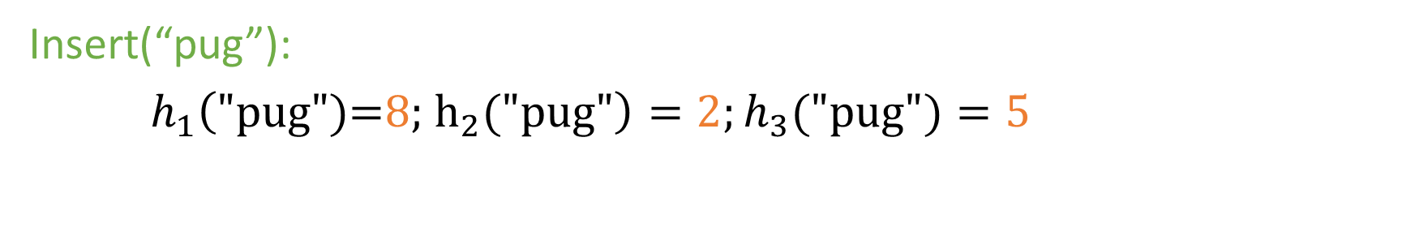
Bloom filters:
Exemplu:
1 | 2 | 3 | 4 | 5 | 6 | 7 | 8 | 9 | 10
0 | 1 | 0 | 0 | 1 | 0 | 0 | 1 | 0 | 0
Insert(“pug”):
$h_{1}\left(\text{"}\text{pug}\text{")=8;}{ h}_{2}\text{(}\text{"}\text{pug}\text{"}\right)=2;h_{3}(\text{"}\text{pug}")=5$

Slide 48
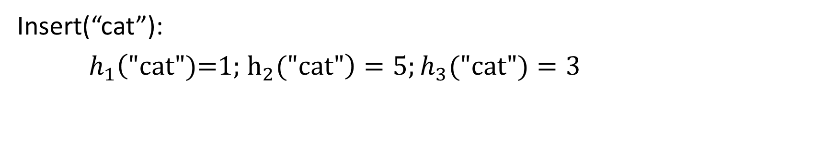
Bloom filters:
Exemplu:
1 | 2 | 3 | 4 | 5 | 6 | 7 | 8 | 9 | 10
0 | 1 | 0 | 0 | 1 | 0 | 0 | 1 | 0 | 0
Insert(“cat”):
$h_{1}\left(\text{"}\text{cat}\text{")=1;}{ h}_{2}\text{(}\text{"}\text{cat}\text{"}\right)=5;h_{3}(\text{"}\text{cat}")=3$

Slide 49
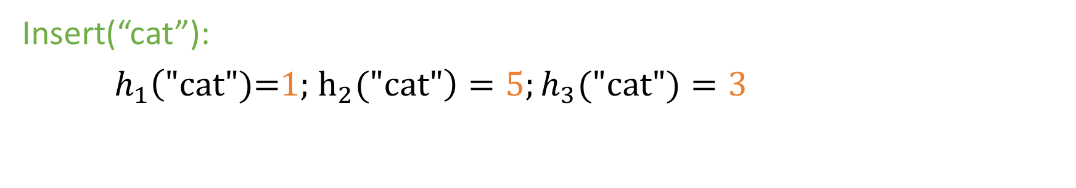
Bloom filters:
Exemplu:
1 | 2 | 3 | 4 | 5 | 6 | 7 | 8 | 9 | 10
1 | 1 | 1 | 0 | 1 | 0 | 0 | 1 | 0 | 0
Insert(“cat”):
$h_{1}\left(\text{"}\text{cat}\text{")=1;}{ h}_{2}\text{(}\text{"}\text{cat}\text{"}\right)=5;h_{3}(\text{"}\text{cat}")=3$

Slide 50
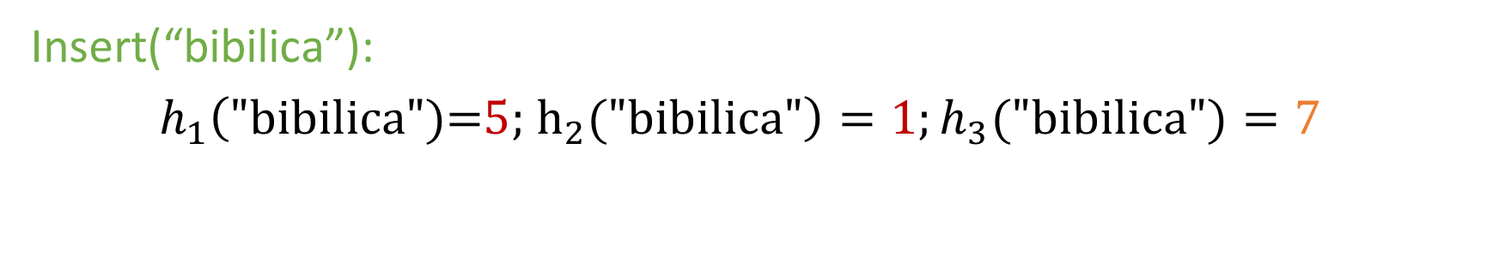
Bloom filters:
Exemplu:
1 | 2 | 3 | 4 | 5 | 6 | 7 | 8 | 9 | 10
1 | 1 | 1 | 0 | 1 | 0 | 1 | 1 | 0 | 0
Insert(“bibilica”):
$h_{1}\left(\text{"}\text{bibilica}\text{")=5;}{ h}_{2}\text{(}\text{"}\text{bibilica}\text{"}\right)=1;h_{3}(\text{"}\text{bibilica}")=7$

Slide 51
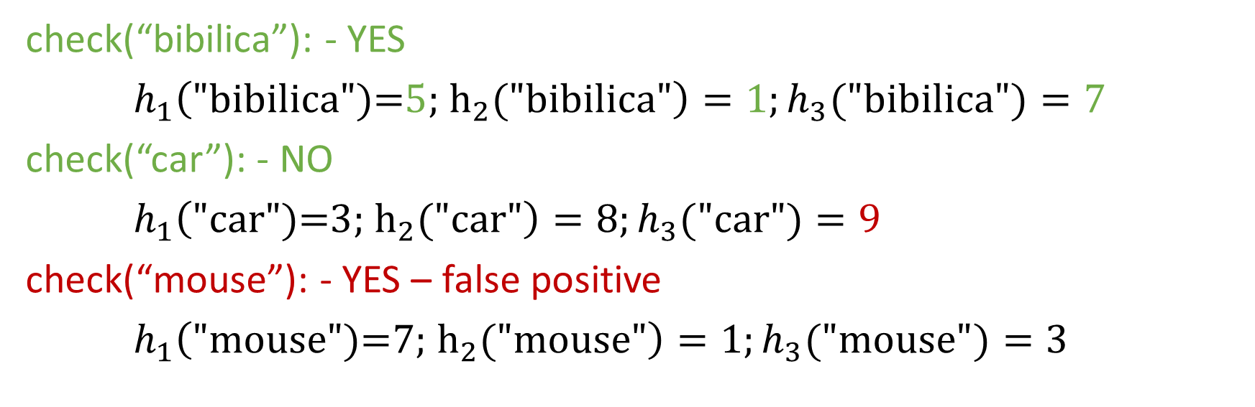
Bloom filters:
Exemplu:
1 | 2 | 3 | 4 | 5 | 6 | 7 | 8 | 9 | 10
1 | 1 | 1 | 0 | 1 | 0 | 1 | 1 | 0 | 0
check(“bibilica”): - YES
$h_{1}\left(\text{"}\text{bibilica}\text{")=5;}{ h}_{2}\text{(}\text{"}\text{bibilica}\text{"}\right)=1;h_{3}(\text{"}\text{bibilica}")=7$
check(“car”): - NO
$h_{1}\left(\text{"}\text{car}\text{")=3;}{ h}_{2}\text{(}\text{"}\text{car}\text{"}\right)=8;h_{3}(\text{"}\text{car}")=9$
check(“mouse”): - YES – false positive
$h_{1}\left(\text{"}\text{mouse}\text{")=7;}{ h}_{2}\text{(}\text{"}\text{mouse}\text{"}\right)=1;h_{3}(\text{"}\text{mouse}")=3$

Slide 52
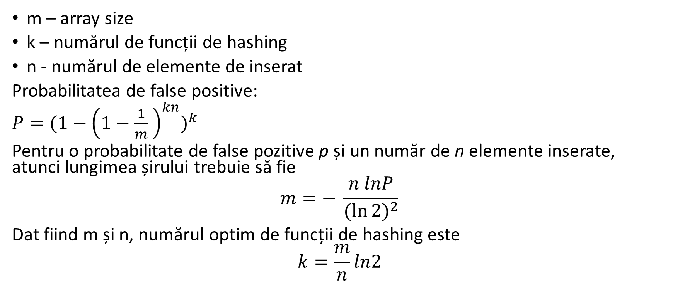
Bloom filters
m – array size
k – numărul de funcții de hashing
n - numărul de elemente de inserat
Probabilitatea de false positive:
$P={(1−{\left(1−\frac{1}{m} \right)}^{kn})}^{k}$
Pentru o probabilitate de false pozitive p și un număr de n elemente inserate, atunci lungimea șirului trebuie să fie
$$m=− \frac{n lnP}{{(\ln{2)}}^{2}}$$
Dat fiind m și n, numărul optim de funcții de hashing este
$$k=\frac{m}{n}ln2$$

